Slide 1
ОГАПОУ «БЕЛГОРОДСКИЙ ИНДУСТРИАЛЬНЫЙ КОЛЛЕДЖ»
Бизнес-план «Логистика информационных потоков с применением IT-технологий »
Подготовила: обучающаяся 2-го курса гр. 22 ОДЛ специальность 38.02.03 «Операционная деятельность в логистике» Всеволодова Анна Вадимовна Преподаватель: Костина Наталья Александровна

Slide 2
Актуальность бизнес-плана
Информационные и коммуникационные технологии (ИКТ) являются в настоящее время главными инструментами, с помощью которых осуществляется модернизация в транспортной сфере. В виду обширности российской территории и охвата транспортными услугами самых отдаленных регионов и точек страны, именно транспорт является самой территориально-распределенной отраслью. По этой причине главной особенностью транспортной инфраструктуры является ее высокая технологическая зависимость.
Основной задачей является необходимость постоянного обмена информацией между очень удаленными друг от друга пунктами. Это обуславливает необходимость использования новейшего сетевого оборудования, технологий передачи данных.

Slide 3
Полное наименование организации:
ООО « Пара-Пласт»

Slide 4
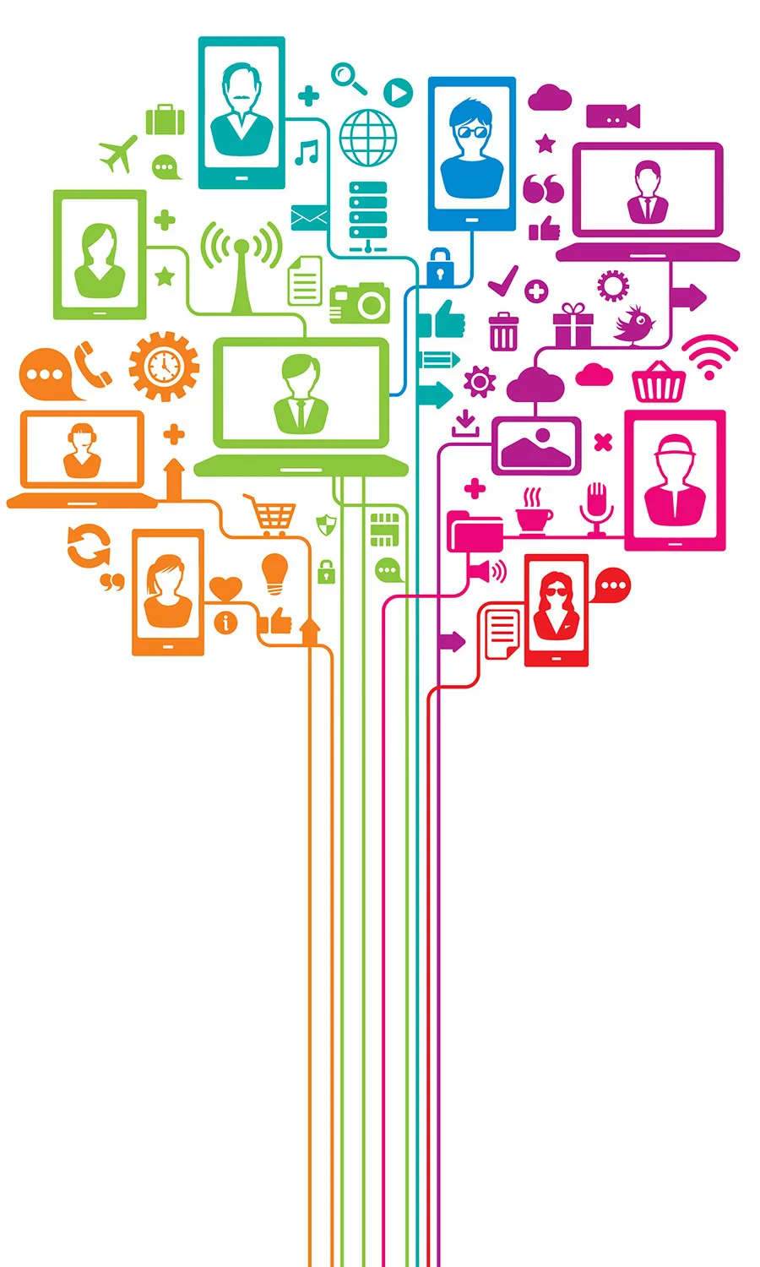
Резюме
•Цель проекта: внедрение современных цифровых IT-технологий на предприятии ООО «Пара-Пласт»
•Целевым сегментом является предприятие ООО «Пара-Пласт»
•Достоинства проекта:
-Выход на рынок с новым информационным оборудованием
-Высокая прибыль

Slide 5
Сущность бизнес-плана
•Внедрение современных IT-программ;
•Вовлечение квалифицированных сотрудников;
•Оснащение предприятия новым информационным оборудованием;
•Проект является прибыльным;
•Имеет большие возможности для расширения;
•Устойчивая конкурентоспособность;
•Будет постоянно развиваться.

Slide 6
Мы предлагаем:
Затраты | Цена, руб
Компьютерное оборудование
Логистические программы на выбор: АвтоПлан АвтоПеревозки Мегалогист NovaTrans | От 30тыс.руб до 120тыс.руб
Последующее обслуживание и обновление программы | 25000руб.

Slide 7
Оценка внешней среды SWOT – анализ
03
Слабые стороны:
небольшой перечень услуг организации по сравнению с конкурентами;
недостаточное финансирование;
недостаточный опыт в оказании данных видов услуг.
01
Сильные стороны:
высокая конкурентоспособность;
выход на рынок с новым информационным оборудованием;
04
Угрозы
изменение уровня цен на рыке услуг;
появление прямых конкурентов
02
Возможности:
выход на новый сегмент рынка

Slide 8
ОПИСАНИЕ ПРОЕКТА
Основной вид деятельности предприятия: производство, переработка пластиковых деталей.
На данный момент из средств связи на предприятии используется: Рация «Baofeng» и телефон.
По нашему мнению необходимо внедрить новые информационные программы для повышения производительности предприятия, а так же привлечение новых сотрудников в сфере IT.

Slide 9
План маркетинга
«Новое информационное оборудование - высокое место на рынке»
Наша реклама
Объявления в соц. сетях
Визитные карточки
Интернет ресуры

Slide 10
ОРГАНИЗАЦИОННЫЙ ПЛАН
Организационная структура информационного отдела - состоит из 2 работников
(Начальник программиста и программист)

Slide 11
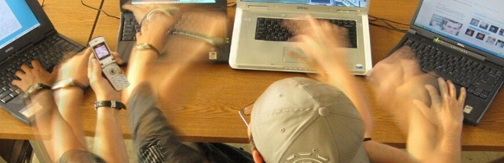
Режим работы предприятия
Рабочих дней – 5 (пн-пт)
Выходных дней 2 (сб-вскр)
С 8 до 17:00

Slide 12
Финансовый план
Предположительное повышение дохода с использованием IT-технологий должна возрасти на 10% в первый период времени. В дальнейшем при продвижении рекламы сайта выручка должна возрасти до 30%
Закупка оборудования-300000руб.
Закупка программы-80000руб.
Затраты на обновление программы-25000руб.
Среднемесячная выручка предприятия в месяц– 30000руб.
Затраты на обновление программы-25000руб.
Заработная плата сотрудников IT– 80000руб.
(Начальник программист- 45000руб., Программист-35000руб

Slide 13
ВЫВОД
•С применением IT-технологий предприятие выйдет на новый уровень развития и повысится конкурентоспособность.

